Slide 1
Птица-робот
Домашно №8

Slide 2
Домашна работа

Slide 3
Домашна работа
Условие
  Създайте модел на летяща птица-робот
  Да маха с крила, които са съставени от много парчета
  При махане, предният край на крилата е водещ (т.е. когато крилото отива надолу, предният край е по-ниско от задния, и обратното)
  Тялото да се полюшва във въздуха, а главата да се обръща в посоката на летене
Срок – 1 седмица

Slide 4
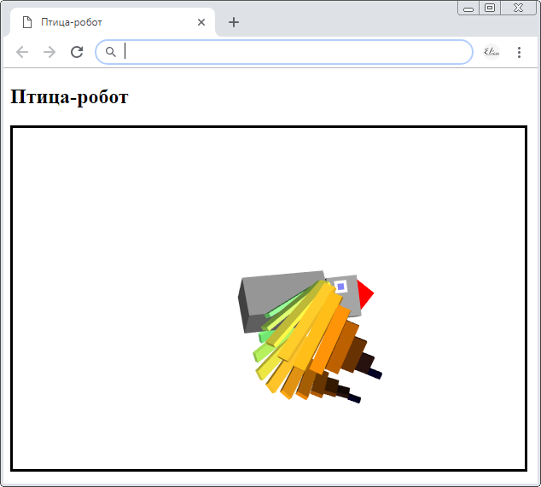
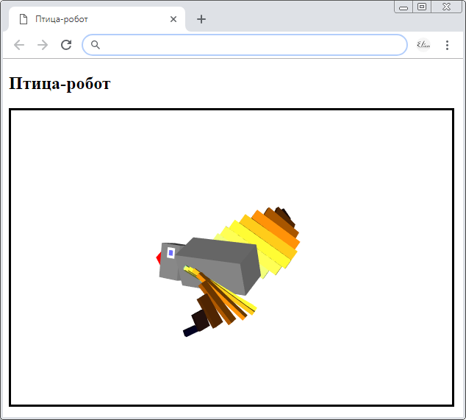
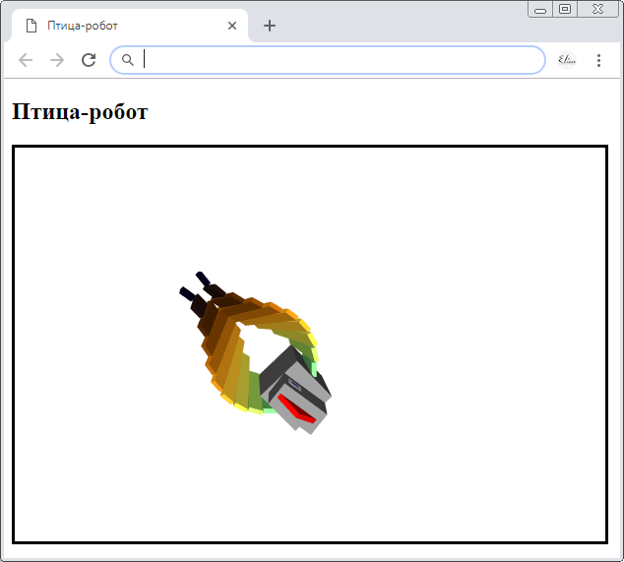
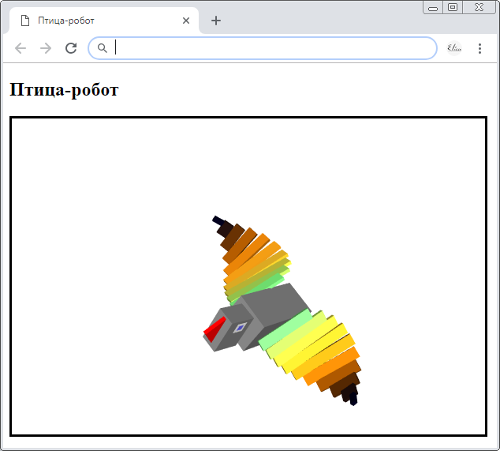
Файлове

Slide 5
Край

